Slide 1
Fusion 360 Kurulum
1.Hafta
Ahmet SAN-Karamürsel
Makine ve Tasarım Teknolojisi Alanı

Slide 2
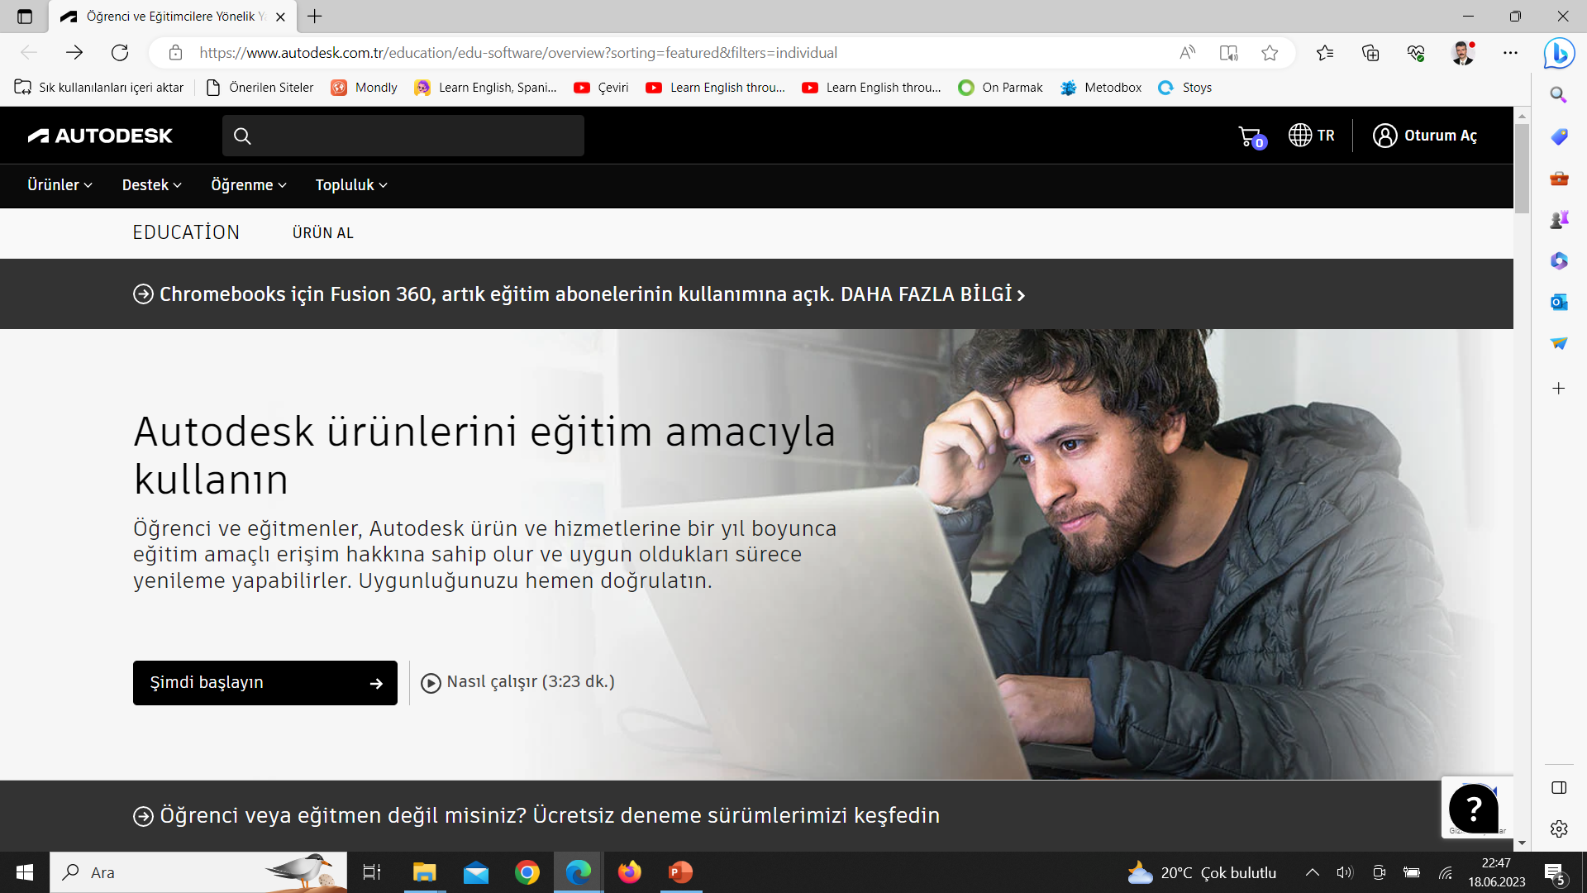
Fusion 360 Kurulum
A) Autodesk Hesabınızı Oluşturmak
1. Kayıt işlemine aşağıdaki adreste bir Autodesk hesabı oluşturarak başlayın. Daha önce hesap açmadıysanız, “ŞİMDİ BAŞLAYIN” düğmesine basın.
https://www.autodesk.com.tr/education/edu-software/overview?sorting=featured&filters=individual
Ahmet SAN-Karamürsel

Slide 3
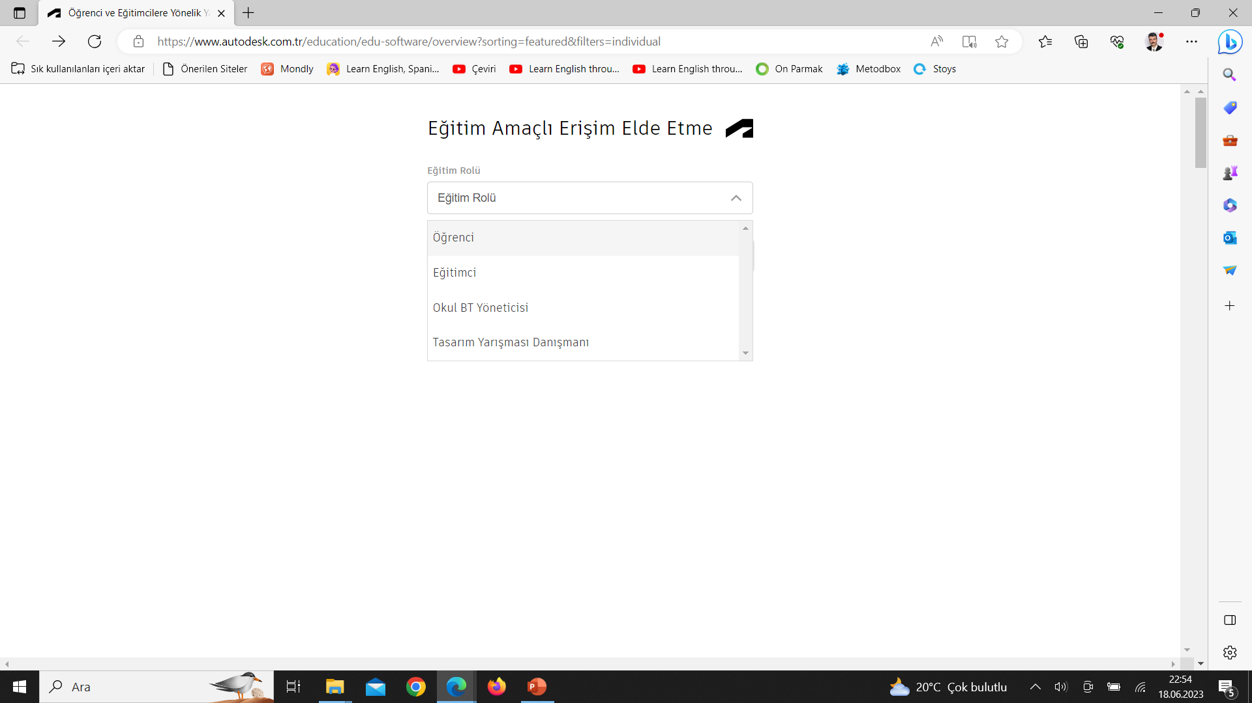
Fusion 360 Kurulum
2. Eğitim Rolü Açılır menüsünden öğrenci seçip Sonraki butonuna basın
Ahmet SAN-Karamürsel

Slide 4
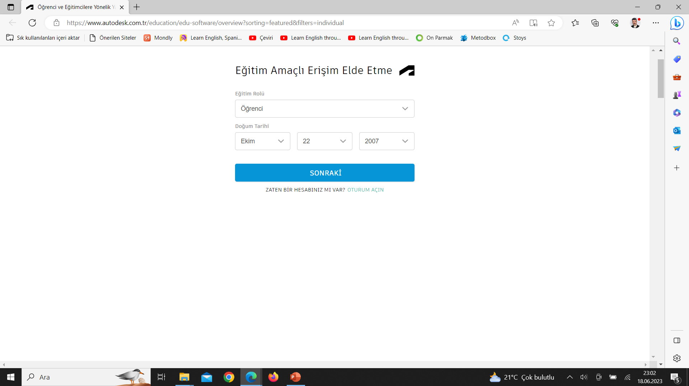
Fusion 360 Kurulum
3. Doğum Tarihinizi girip Sonraki butonuna basın (13 yaş veya üstüne denk gelen bir tarih girilmelidir)
Ahmet SAN-Karamürsel

Slide 5
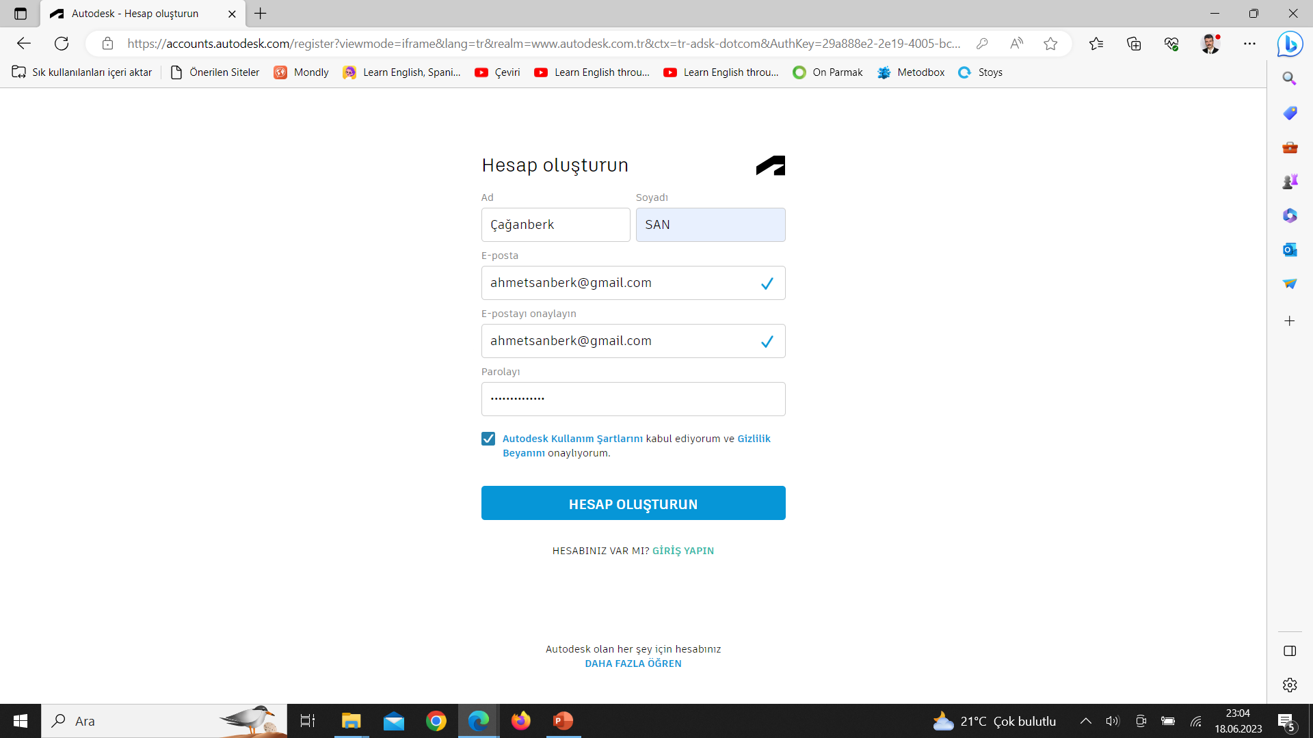
Fusion 360 Kurulum
4. Ad,soyad, Eposta, parola bilgilerini doldurup şartları kabul kutucuğunu işaretleyin ve hesap oluştur butonuna basın
Ahmet SAN-Karamürsel

Slide 6
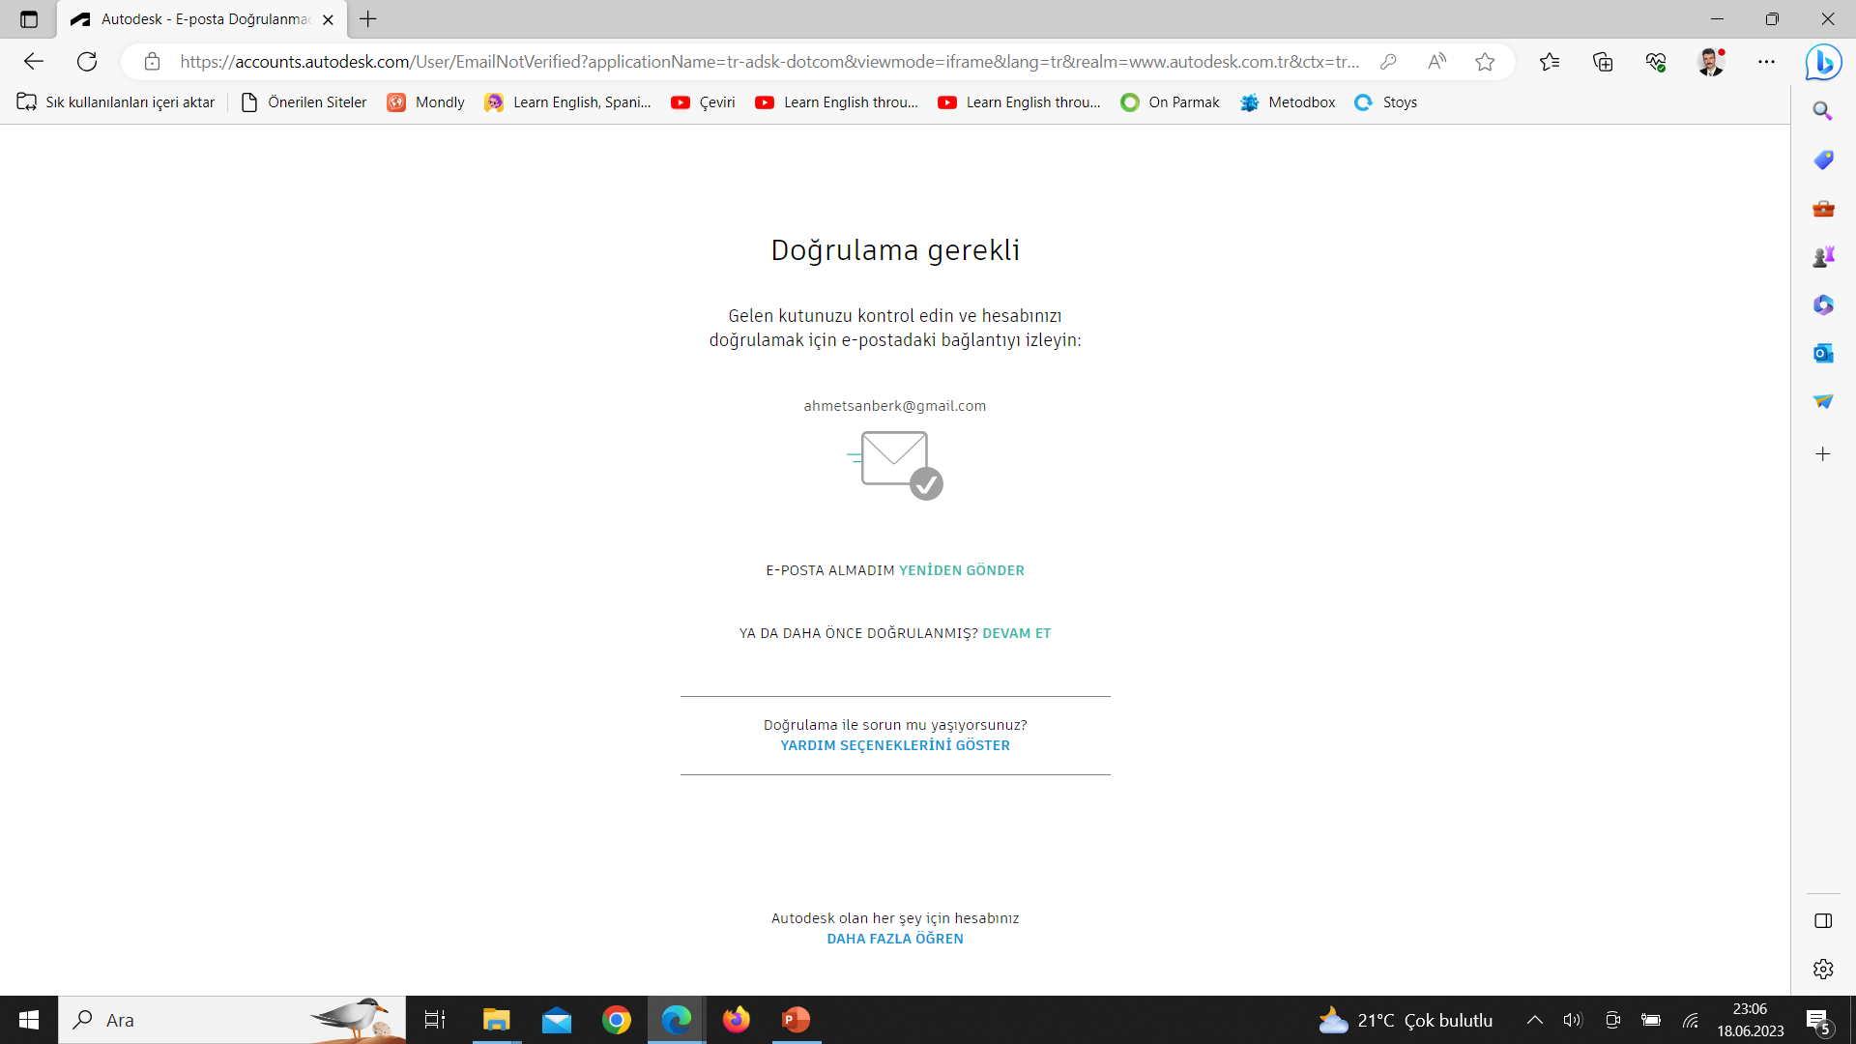
Fusion 360 Kurulum
5. Her şey doğru girilmişse aşağıdaki ekran karşınıza gelir ve epostanıza gelen mesaj ile hesap aktif edilir
Ahmet SAN-Karamürsel

Slide 7
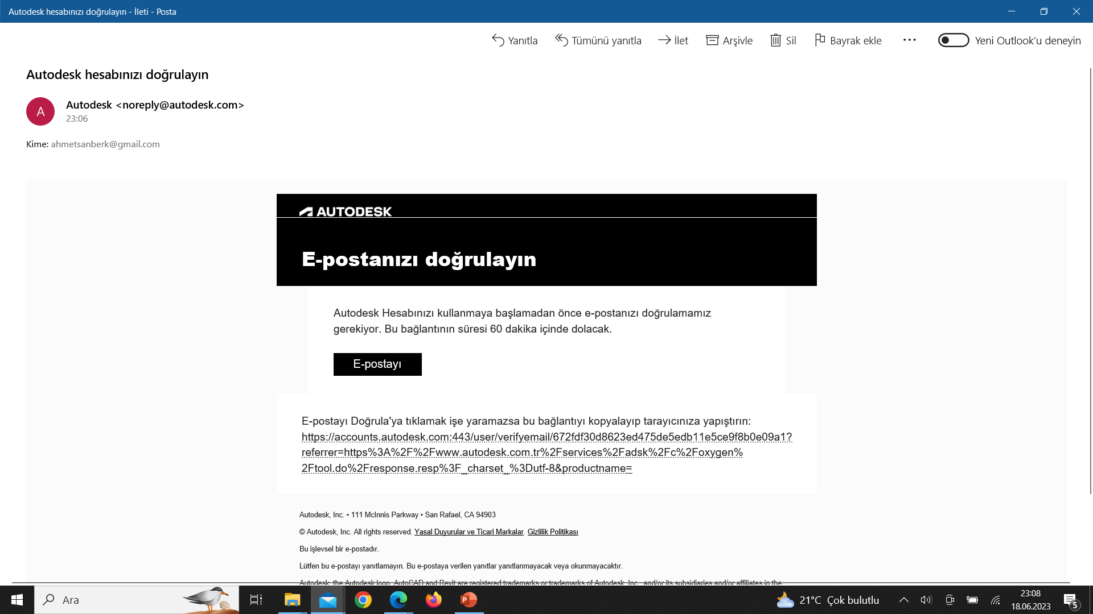
Fusion 360 Kurulum
6. Gelen eposta daki hesabı aktif etme butonuna tıkanır
Ahmet SAN-Karamürsel

Slide 8
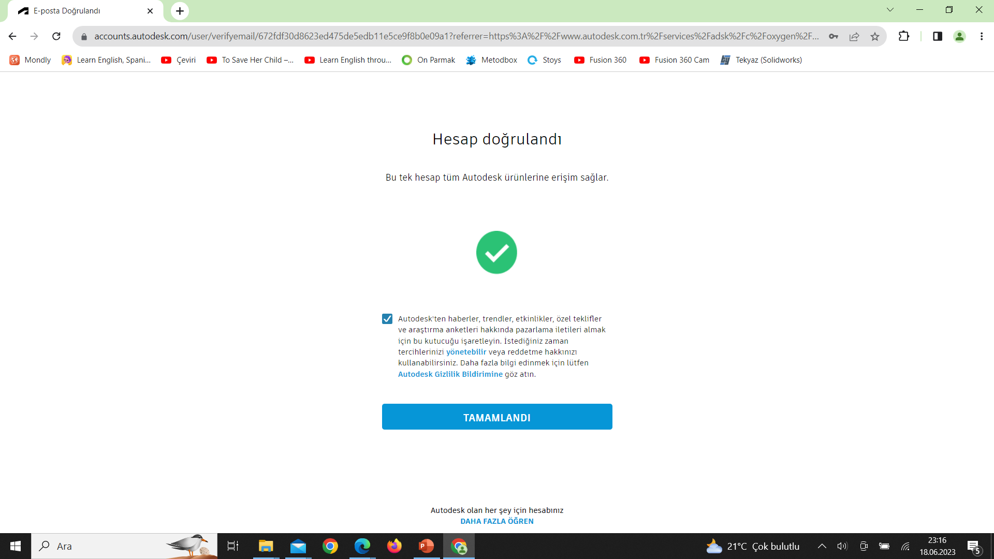
Fusion 360 Kurulum
7. Kullanıcı adı ve parola bilgisi girildikten sonra hesap doğrulandı ekranı gelecektir
Ahmet SAN-Karamürsel

Slide 9
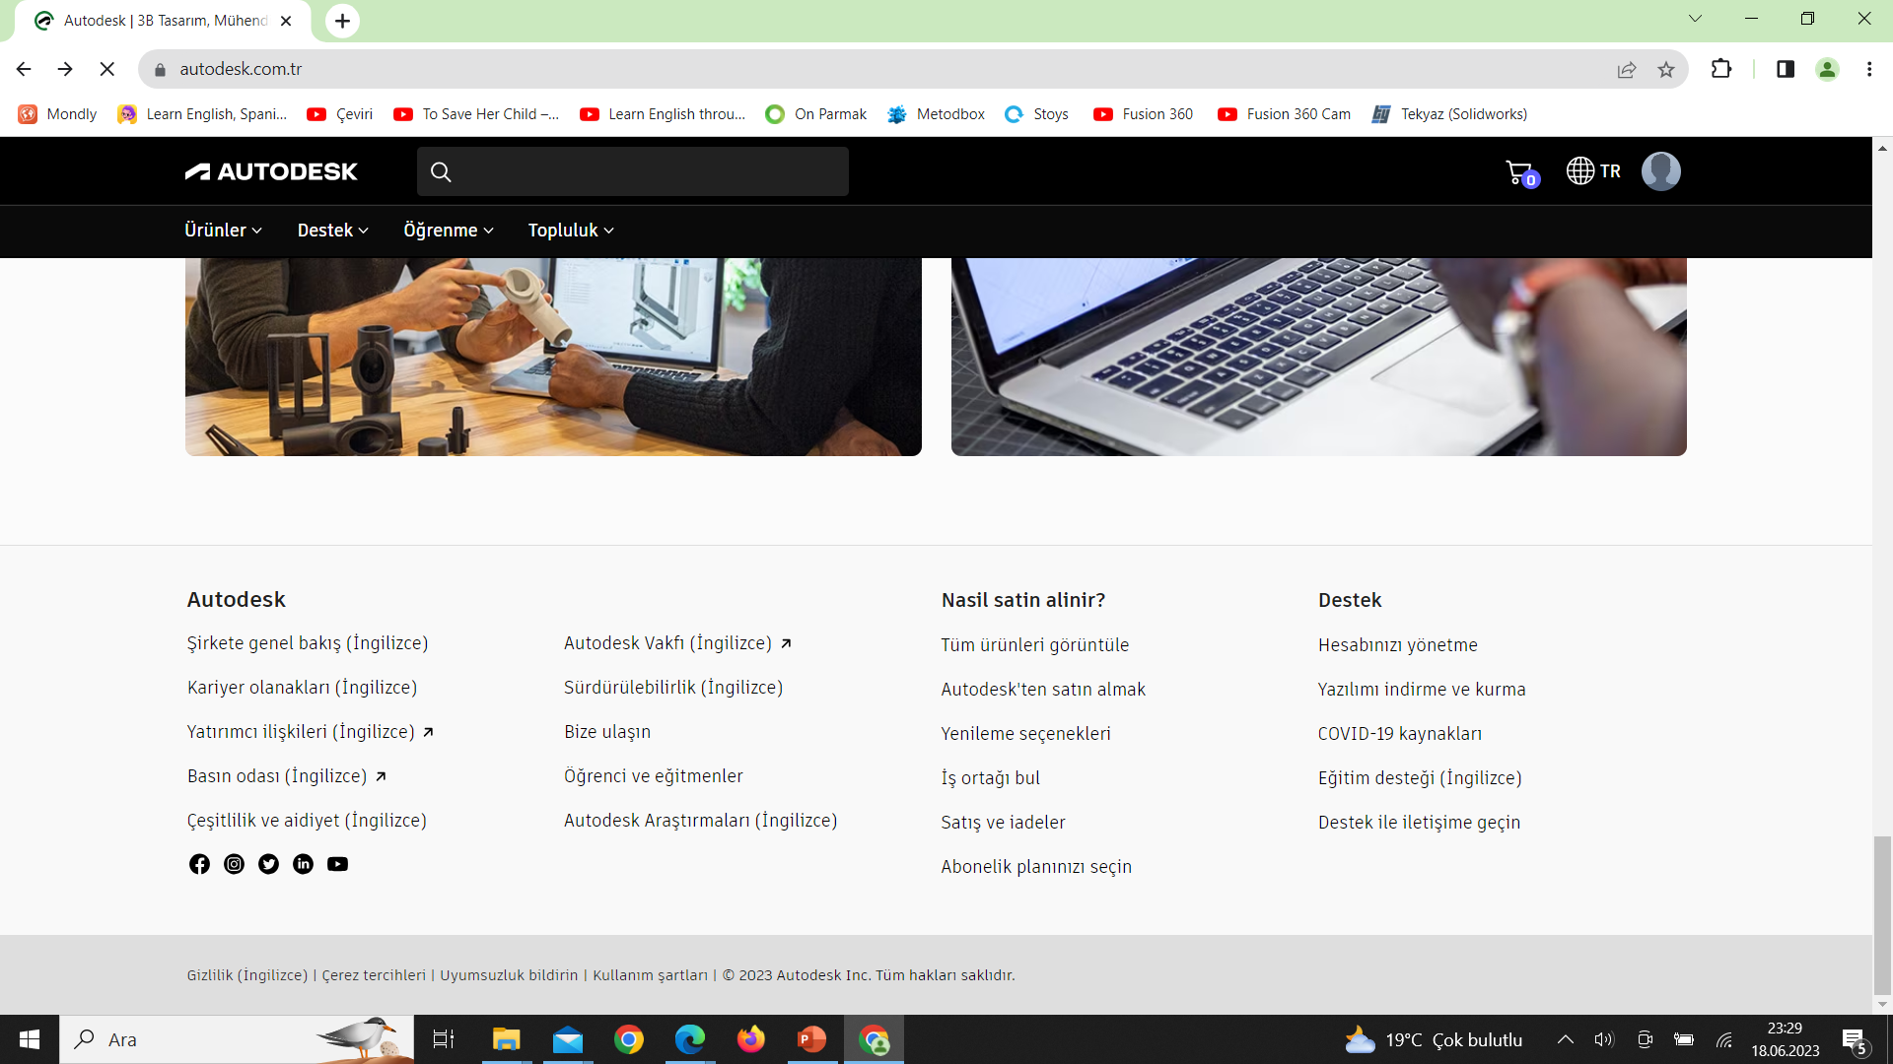
Fusion 360 Kurulum
8. Kendi kullancı adımız ve parolamızla autodesk sayfasına girdiğimizde sayfanın en alt kısmına girdilip öğrenci ve eğitimciler butonuna tıklanır
Ahmet SAN-Karamürsel

Slide 10
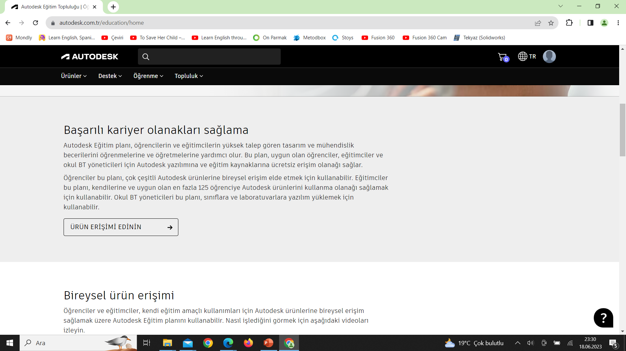
Fusion 360 Kurulum
9. Gelen sayfadaki ürün erişimi edinme butonuna tıkanır
Ahmet SAN-Karamürsel

Slide 11
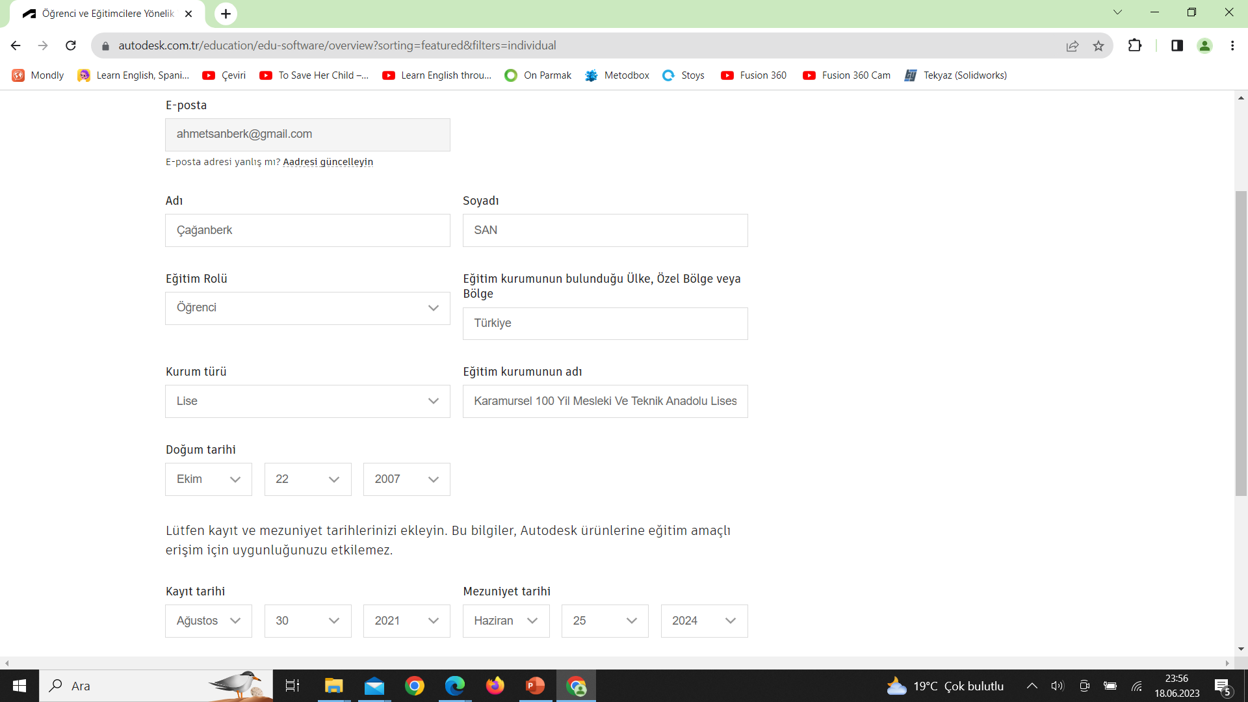
Fusion 360 Kurulum
10. Gerekli kutucuklar doldurlup doğrula butonuna basılır
Ahmet SAN-Karamürsel

Slide 12
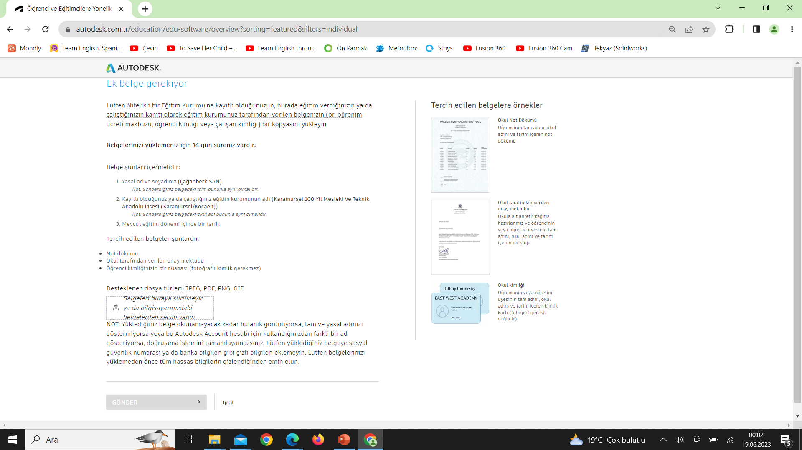
Fusion 360 Kurulum
11. Okuldan alınacak öğrenci belgesi ilgili alana sürüklenir ve gönder butonuna basılır
Ahmet SAN-Karamürsel

Slide 13
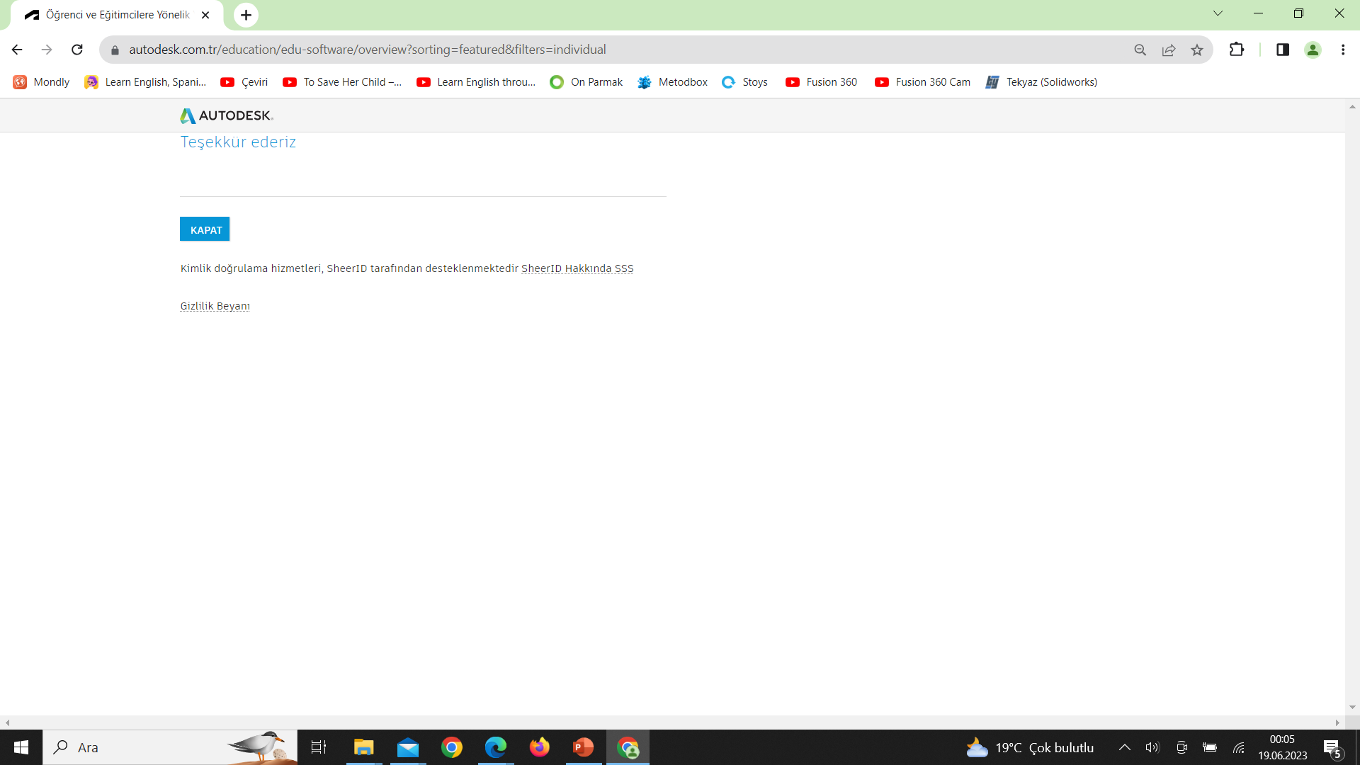
Fusion 360 Kurulum
13. İşlem tamamlanır ve belgenin kontrol edilmesi beklenir
Ahmet SAN-Karamürsel

Slide 14
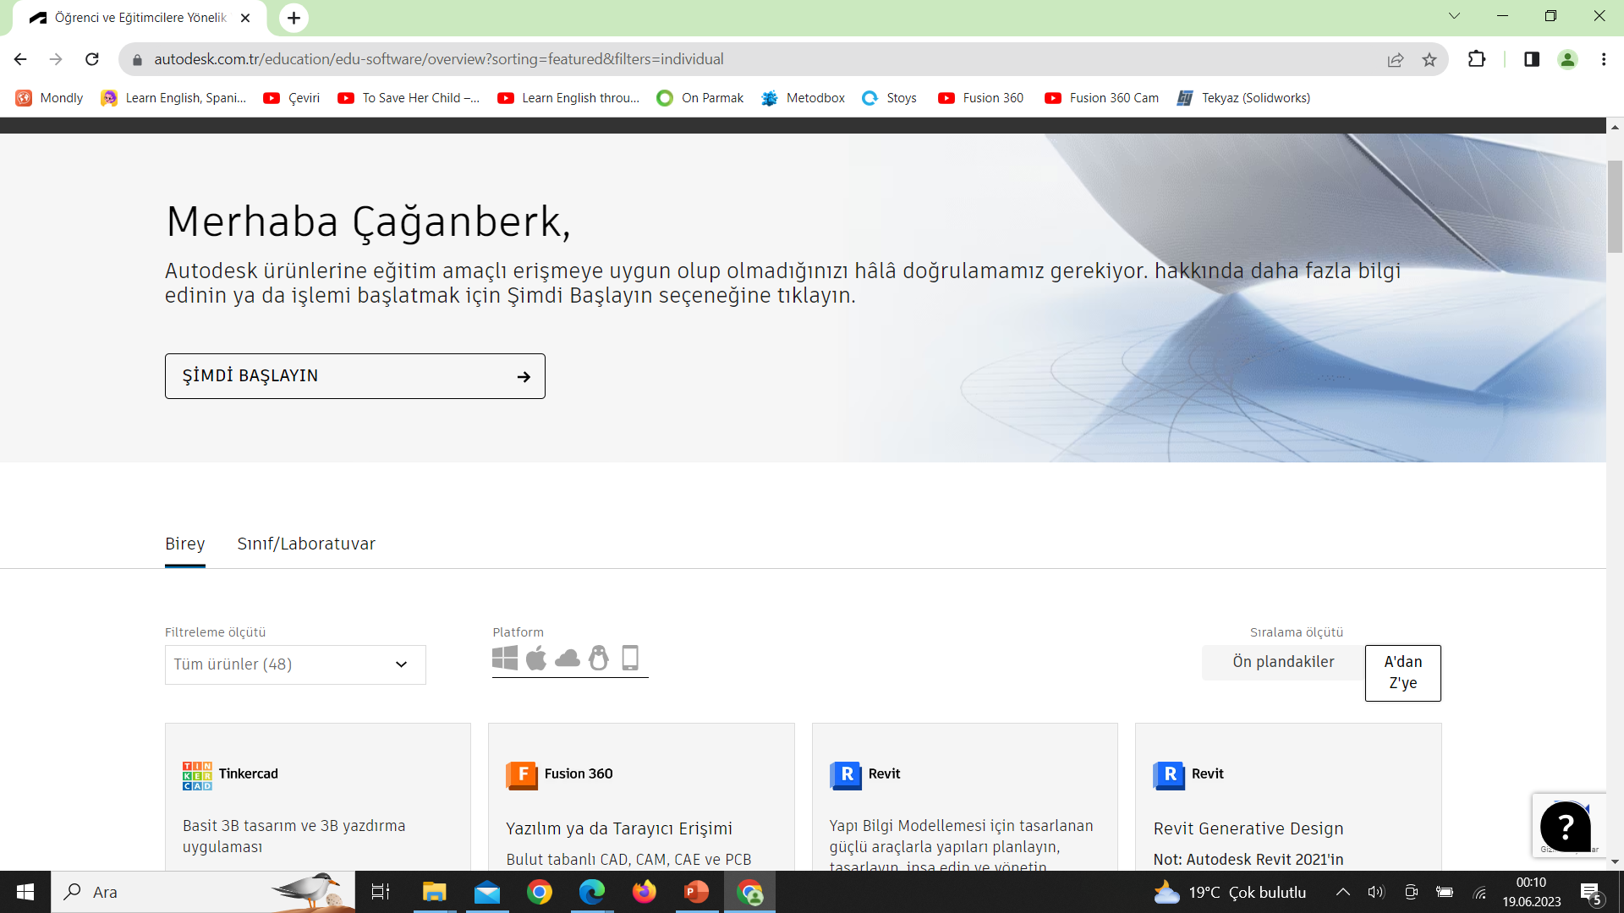
Fusion 360 Kurulum
14. İlk Kurulum sayfasındaki Fusion 360 indirilip kurulum yapılır.
Ahmet SAN-Karamürsel

Slide 15
Fusion 360
Ahmet SAN-Karamürsel

